Slide 1
OBRADA TRANSAKCIJA, PLANOVI IZVRŠAVANJA TRANSAKCIJA, IZOLACIJA I ZAKLJUČAVANJE KOD ORACLE DBMS-A
Profesor:
dr Aleksandar Stanimirović
Student:
Bojana Svilenković 1417
Predmet:
Sistemi za upravljanje bazama podataka

Slide 2

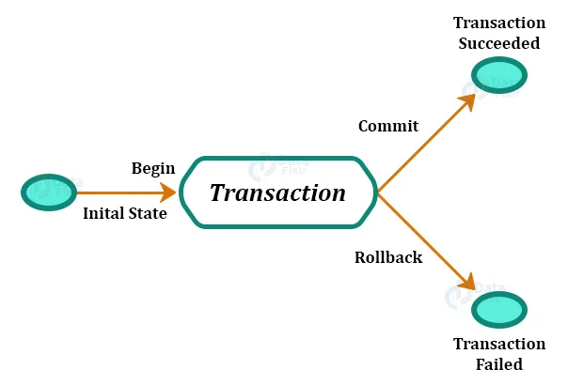

TRANSAKCIJA
Baze podataka podržavaju korišćenje transakcija da bi se
obezbedilo konkurentno izvođenje akcija, ali i u cilju oporavka baze podataka
Jedinica posla, koju čine jedna ili više SQL naredbi koje izvršavaju odgovarajući skup akcija
Commit ili rollback

Slide 3
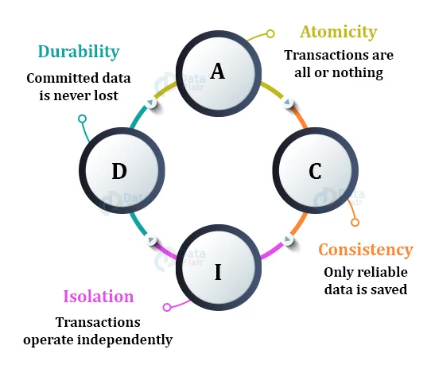
ACID SVOJSTVA
Skup svojstava transakcije u bazama podataka
ACID:
Atomicity – Atomičnost
Consistency – Konzistentnost
Isolation – Izolacija
Durability – Izdržljivost

Slide 4
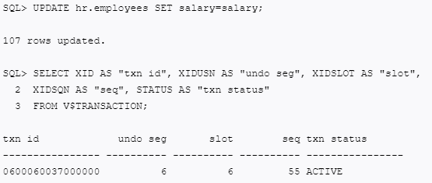
POČETAK TRANSAKCIJE
Transakcija počinje onda kada se naidje na prvu izvršivu SQL naredbu
ID transakcije je jedinstven za transakciju i predstavlja broj segmenta za poništavanje, slot i redni broj

Slide 5
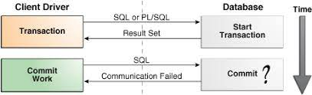
KRAJ TRANSAKCIJE
Kraj transakcije nastaje kada dođe do jedne od sledećih akcija:
Korisnik izda COMMIT ili ROLLBACK naredbu bez SAVEPOINT-a
Korisnik pokrene DDL komandu
Korisnik na korektan način izađe iz većine Oracle Database alata
Klijentski proces se prekine abnormalno

Slide 6
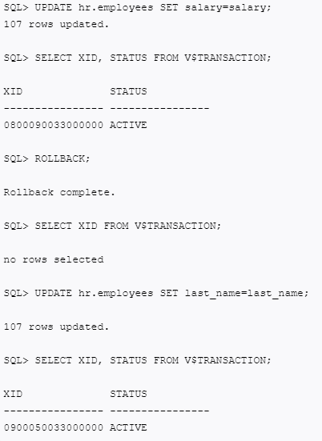
Nakon što se završi jedna transakcija, sledeća izvršna SQL naredba automatski započinje novu transakciju

Slide 7
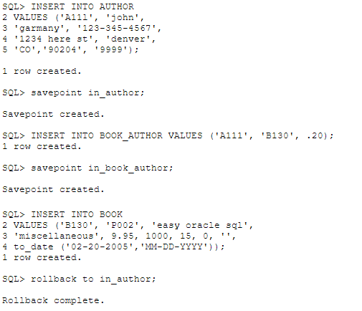
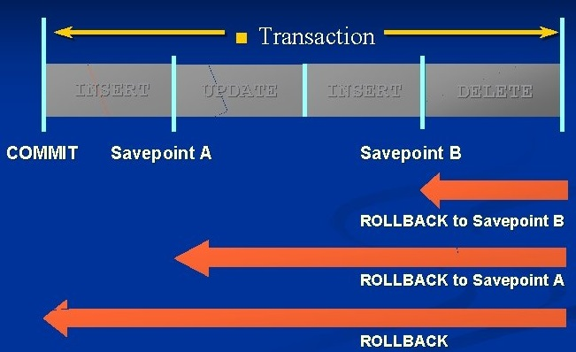
SAVEPOINT U TRANSAKCIJAMA
U Oracle bazi podataka, postoji mogućnost deklarisanja markera u okviru transakcije koji omogućava parcijalni rollback
Rollback do željenog SAVEPOINT-a ili skroz do početka transakcije

Slide 8
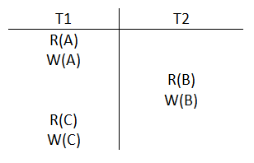
PLANIRANJE TRANSAKCIJA
Oracle DBMS vidi transakcije kao seriju, ili spisak (listu), akcija
Vremensko planiranje je spisak akcija ( čitanja, upisivanja, prekidanja ili potvrđivanja) iz skupa transakcija
RT(O) predstavlja akciju transakcije T koja čita objekat O,
WT(O) predstavlja akciju transakcije T koja upisuje objekat O
Vremensko planiranje u ovoj table ne sadrži prekid ili potvrđivanje akcija za bilo koju transakciju

Slide 9
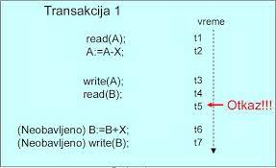
Kompletno vremensko planiranje mora da sadrži sve akcije svih transakcije koje se pojavljuju u njemu
Ako se akcije različitih transakcija ne prepliću tj. transakcije se izvršavaju od početka do kraja jedna po jedna, takvo vremensko planiranje naziva se. serijsko vremensko planiranje
Oracle DBMS prepliće akcije različitih transakcija da bi povećao performanse
Konkurento izvršavanje transakcija može dovesti do nekih anomalija koje mogu ostaviti bazu podataka u nekonzistentnom stanju
Kada imamo dve potvrđene (commit-ovane) transakcije, koje bi mogle da se izvedu nad konzistentnom bazom podataka postoje tri slučaja anomalija:
write-read (WR)
read-write (RW)
write-write (WW)

Slide 10
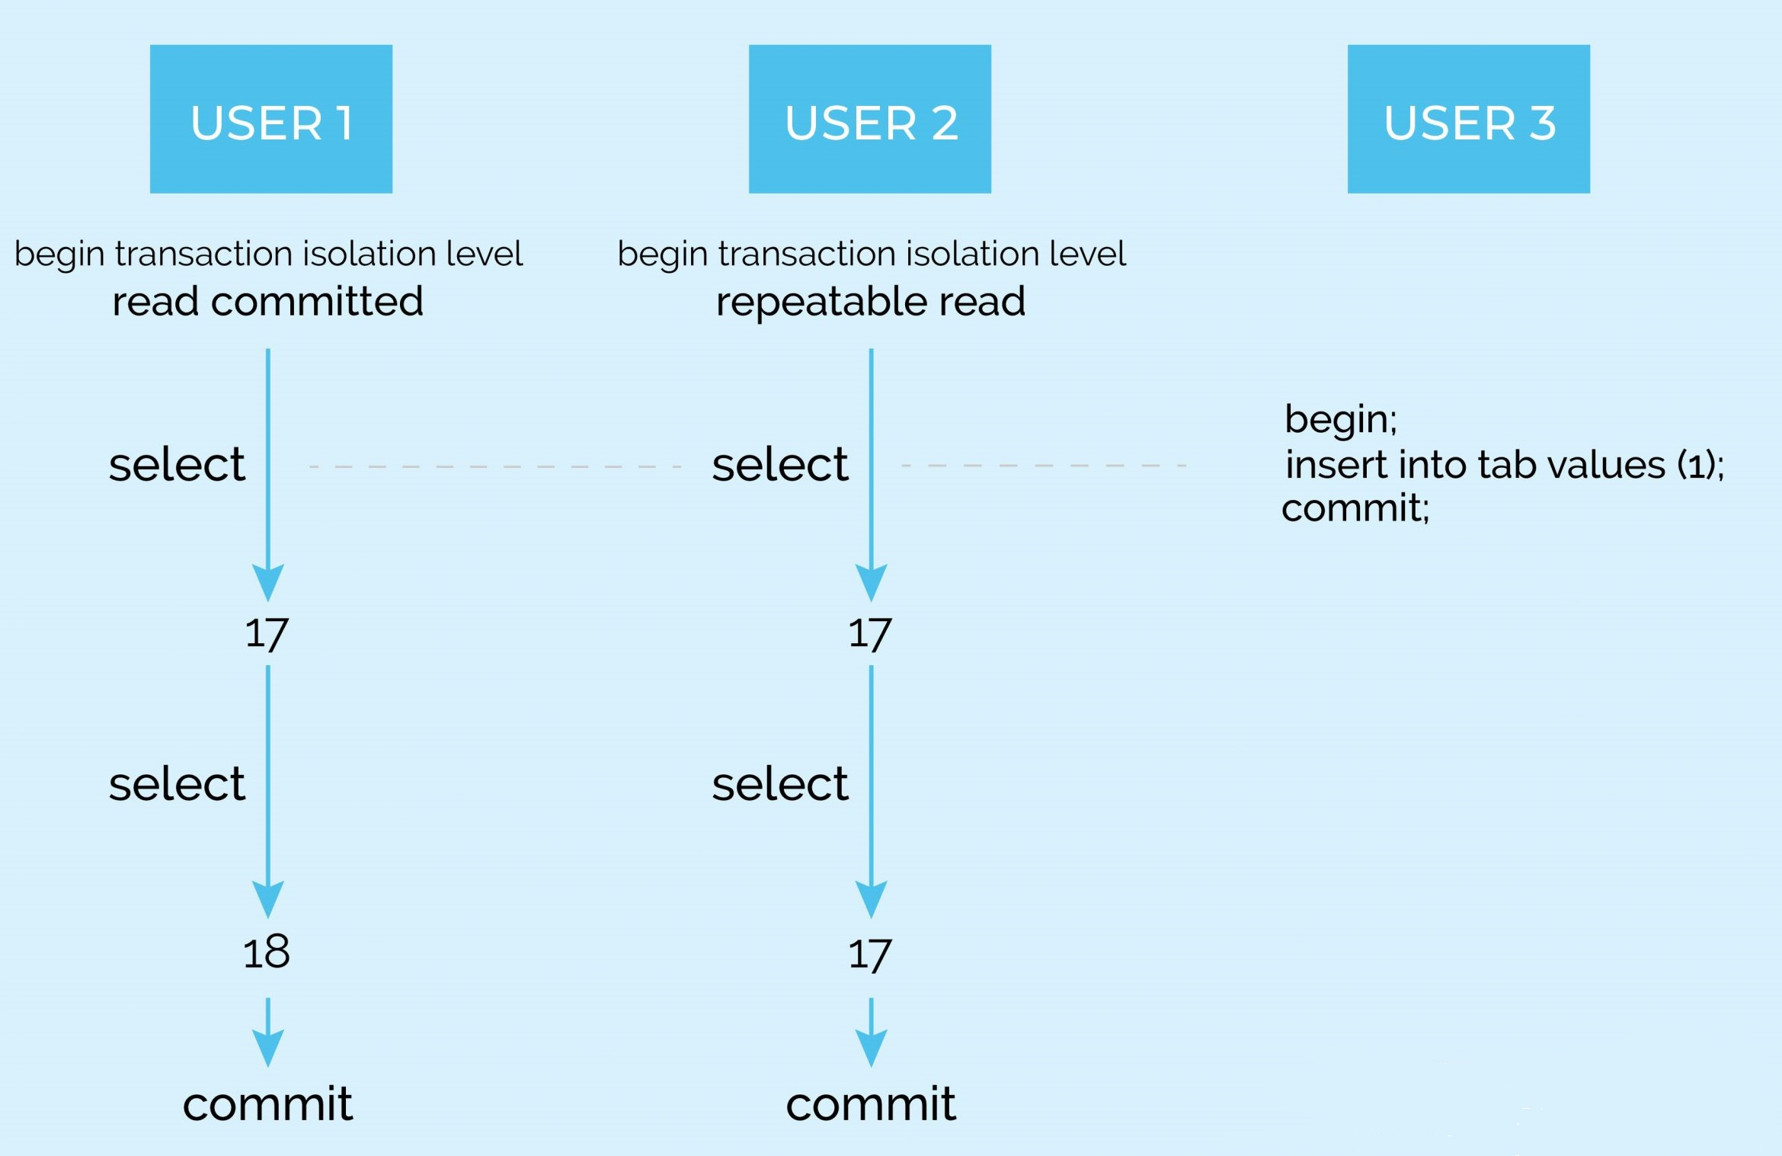
IZOLACIJA
U robustnim, kompleksnim sistemima baza podataka, mora postojati način upravljanja potencijalnih konflikata koji se mogu dogoditi prilikom pokušaja procesiranja većeg broja transakcija nad bazom podataka u isto vreme
U Oracle DBMS-u, korisnici mogu da specificiraju nivo izolacije transakcije
Nivoi izolacije koje Oracle DBMS podržava su:
READ COMMITTED (SET TRANSACTION ISOLATION LEVEL READ COMMITED;)
SERIALIZABLE (SET TRANSACTION ISOLATION LEVEL SERIALIZABLE;)
READ ONLY (SET TRANSACTION ISOLATION LEVEL READONLY;)

Slide 11
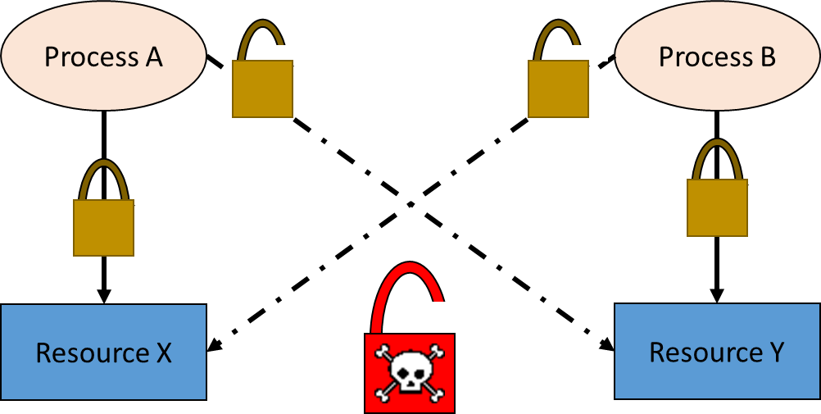
ZAKLJUČAVANJE
Mehanizam koji sprečava destruktivne interakcije između dve transakcije
Oracle automatski zaključava potrebne resurse kada izvršava SQL naredbe
Zaključavanje se koristi u dve glavne svrhe:
za postizanje izolaicije transakcija i
za postizanje keš koherencije.

Slide 12
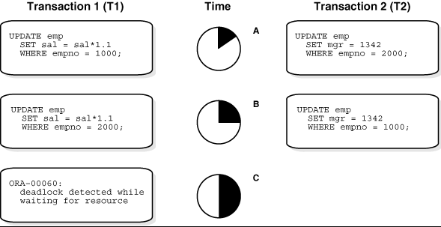
DEADLOCK
Smrtni zagrljaj nastaje kada dve ili više transakcije čekaju podatke koje su zaključali jedan od drugog
Oracle automatski detektuje smrtne zagrljaje i rešava ih tako što izvrši rollback jedne od transakcija koje u njemu učestvuju

Slide 13
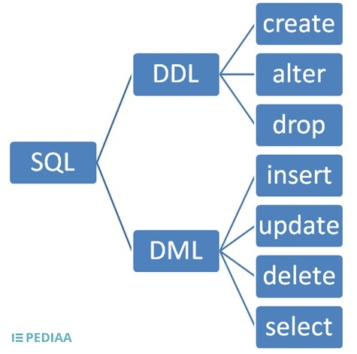
DML ZAKLJUČAVANJA
Osiguravaju da se podaci ne mogu modifikovati u isto vreme strane više od jedne transakcija
Postoje dva tipa DML zaključavanja:
ROW LOCKS (INSERT, DELETE ili UPDATE )
TABLE LOCKS (DROP ili ALTER )

Slide 14
PRIMERI

Slide 15
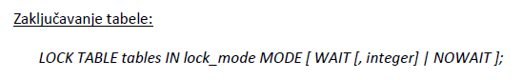
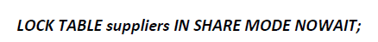
MODE:
ROW SHARE
ROW EXCLUSIVE
SHARE UPDATE
SHARE
SHARE ROW EXCLUSIVE
EXCLUSIVE

Slide 16
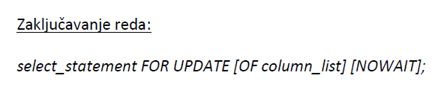
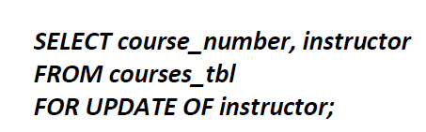
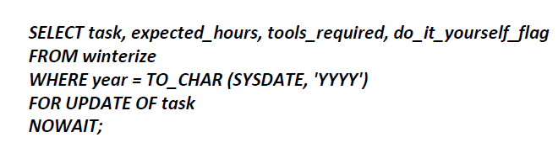
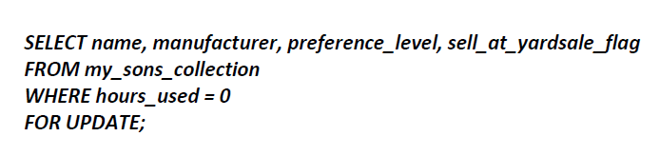

Slide 17

HVALA NA PAŽNJI!

